Slide 1
Муниципальное автономное дошкольное образовательное учреждение «Детский сад № 393»
Заседание родительского совета
2020-2021 учебный год

Slide 2
Повестка дня:
Проработка положений о Родительском совете и родительском собрании МАДОУ. Выбор председателя родительского совета и представителя родителей в состав Комиссии по урегулированию споров между участниками образовательных отношений.
План работы родительского совета в 2020-2021 уч. году.
Об участии МАДОУ в городской конференции «Точки роста 2020» (представление опыта работы учреждения, участие родителей в качестве слушателей).
Работа с детьми в 2020-2021 учебном году (направления работы, участие в конкурсах).
Охрана жизни и здоровья детей (посещаемость, заболеваемость, вакцинация, профилактика коронавирусной инфекции и других инфекционных заболеваний).
Ответственность родителей за жизнь и здоровье детей и профилактика травматизма в осенний период.
Организация взаимодействия родителей с Сормовским филиалом Межотраслевой централизованной бухгалтерии муниципальных учреждений города.
Отчет МАДОУ о расходовании денежных средств.
Разное – ответы на вопросы, предложения в работу МАДОУ.

Slide 3
Положение о родительском совете МАДОУ
Родительский совет – коллегиальный орган управления, действует в соответствии с Уставом Учреждения.
Работает в тесном контакте с руководством, создается с целью координации взаимодействия Учреждения с родителями, оказания помощи педагогическому коллективу в организации образовательного процесса и деятельности по присмотру и уходу за воспитанниками.
Родительские советы каждой группы – орган общественного самоуправления группы.
Выбор членов родительского совета – ежегодно, сроком на 1 год.
Решения родительского совета носят рекомендательный характер.

Slide 4
Положение о родительском собрании
Родительское собрание - коллегиальный орган общественного самоуправления, действующий в целях развития и совершенствования образовательного и воспитательного процесса, взаимодействия родительской общественности и Учреждения. В состав Родительского собрания входят все родители (законные представители) воспитанников, посещающих Учреждение.
Основными задачами Родительского собрания являются:
• совместная работа Родительского собрания и Учреждения по реализации государственной, окружной, городской политики в области дошкольного образования;
• рассмотрение и обсуждение основных направлений развития Учреждения;
• рассмотрение организации дополнительных платных услуг в Учреждении;
• координация действий родительской общественности и педагогического коллектива Учреждения по вопросам образования, воспитания, оздоровления, развития и пребывания воспитанников.
Родительское собрание имеет право:
• выбирать Родительский комитет группы и требовать у Родительского комитета выполнения и (или) контроля выполнения его решений. Родительский комитет ответственный за сбор денежных средств.
Каждый член Родительского собрания имеет право:
• потребовать обсуждения Родительским собранием любого вопроса, входящего в его компетенцию, если это предложение поддержит не менее одной трети членов собрания;
• при несогласии с решением Родительского собрания высказывать свое мотивированное мнение, которое должно быть занесено в протокол.
Заседания Родительского собрания правомочны, если на них присутствует не менее половины всех родителей (законных представителей) воспитанников группы.

Slide 5
Выбор председателя родительского совета и представителя родителей в состав Комиссии по урегулированию споров между участниками образовательных отношений.
Председатель родительского совета – может присутствовать на заседаниях педагогического совета, Общего собрания работников, комиссии по урегулированию споров между участниками образовательного процесса по согласованию.
Выбор представителя родительского совета в состав комиссии по урегулированию споров между участниками образовательных отношений.
Проект решения:
выбрать председателем родительского совета МАДОУ в 2020-2021 уч. году Кудрявцеву Яну Вячеславовну (родительский комитет группы № 7).
выбрать представителя родителей в состав комиссии по урегулированию споров в 2020-2021 уч. году Железнову Татьяну Викторовну (родительский комитет группы № 10).

Slide 6
План работы родительского совета в 2020-2021 уч.году
№ | Мероприятия | Срок | Ответственный
1. | 1. Выбор председателя родительского совета и представителя родителей в состав Комиссии по урегулированию споров между участниками образовательных отношений. 2. Разработка плана работы родительского совета в 2020-2021 уч. году. 3. Подготовка к педагогическому совету № 2 на тему: «Создание условий, обеспечивающих охрану жизни и здоровья детей, предупреждение детского травматизма через формирование осознанного отношения к своему травматизму». 4. Подготовка помещений д/с к осенне-зимнему периоду. Организация помощи родителей в благоустройстве и уборке снега. Участие родителей в конкурсе «Лучший зимний участок». 5. Подготовка к осенним развлечениям и новогодним праздникам (декорации, костюмы, участие в празднике). 6. Ответственность родителей за жизнь и здоровье детей и профилактика коронавирусной инфекции и других инфекционных заболеваний. Профилактика травматизма в осенне-зимний период. 7. Организация взаимодействия родителей с Сормовским филиалом МБУ «МЦБ МУГ». | Х-ХІІ | Заведующий Предс. родит.совета

Slide 7
План работы родительского совета в 2020-2021 уч.году
№ | Мероприятия | Срок | Ответственный
2. | 1. Подготовка к педсовету № 3 «Формирование эмоционально-ценностного отношения к истории, культуре и традициям своей Малой родины, городу в рамках проектной деятельности» (800-летие Нижнего Новгорода). 2. Результаты освоения образовательной программы МАДОУ детьми, участие детей в конкурсах различного уровня. 3. Охрана жизни и здоровья детей в весенне-летний период, профилактика травматизма. 4. Подготовка к празднику 8 Марта, организация выпускных праздников в подготовительных группах. 5. Подготовка к летней оздоровительной работе. Участие родителей в конкурсе «Лучший летний участок и цветник». 6. Работа зданий МАДОУ летом. 7. Результаты посещения городского педагогического факультета. 8. Подведение итогов работы родительского совета, проведение итоговых родительских собраний (отчет о расходовании средств). 9. Подготовка к новому 2021-2022 уч. году. | І-ІV | Заведующий Предс. родит.совета

Slide 8
Участие МАДОУ в городском образовательном форуме «Точки роста 2020»
Представление опыта работы на тему: «Создание современной цифровой образовательной среды в целях обеспечения высокого качества и доступности дошкольного образования»

Slide 9
Информационно-образовательная среда
Индивидуализация учебного процесса
Организация коллективной деятельности
Ориентация на потребности
Создание ситуации успешности для ребенка
Социализация воспитанников
Значение использования цифровой образовательной среды для воспитанников
Возможность обеспечения деятельностного подхода
Обеспечение психолого-педагогического сопровождения образовательной деятельности
Повышение мотивации, интерес, удивление и радость
Доступность образования
Разноуровневость содержания

Slide 10
Направления работы
Техническое оснащение и создание условий
Внедрение новых информационных технологий
Создание информационного образовательного пространства
Формирование информационной культуры

Slide 11
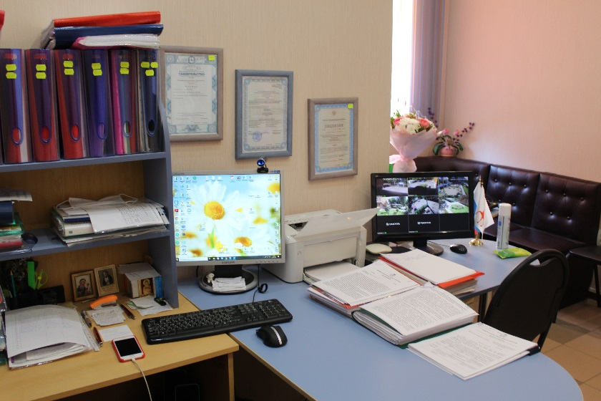
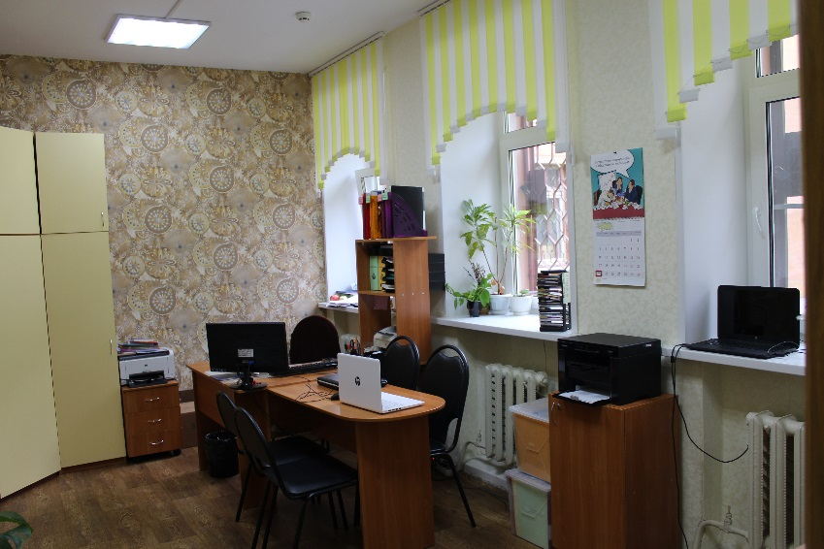
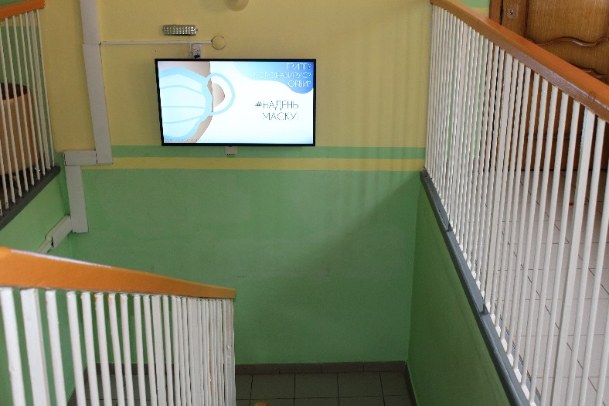
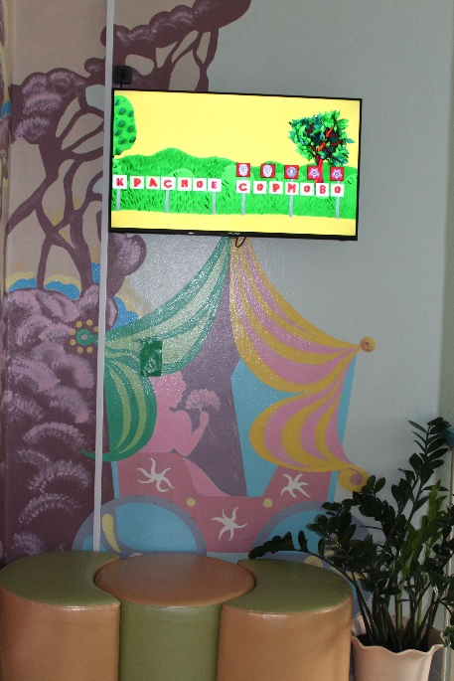
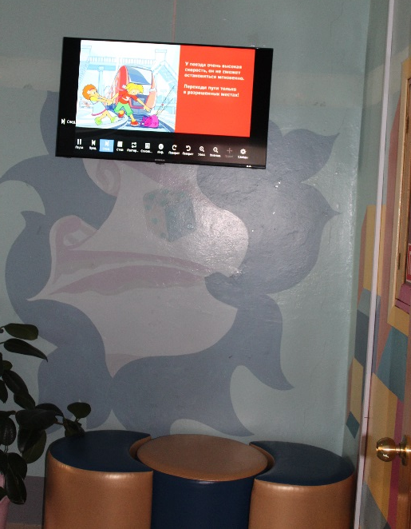
Административные условия
Кабинет заведующего
Методический кабинет
Холлы МАДОУ «Детский сад №393»

Slide 12
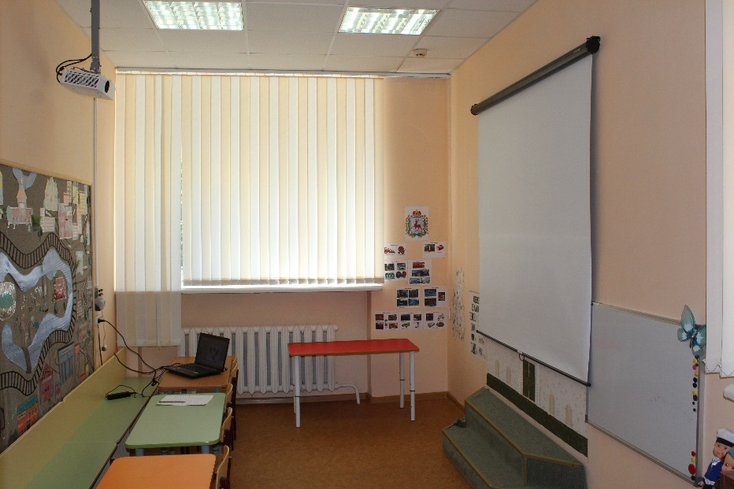
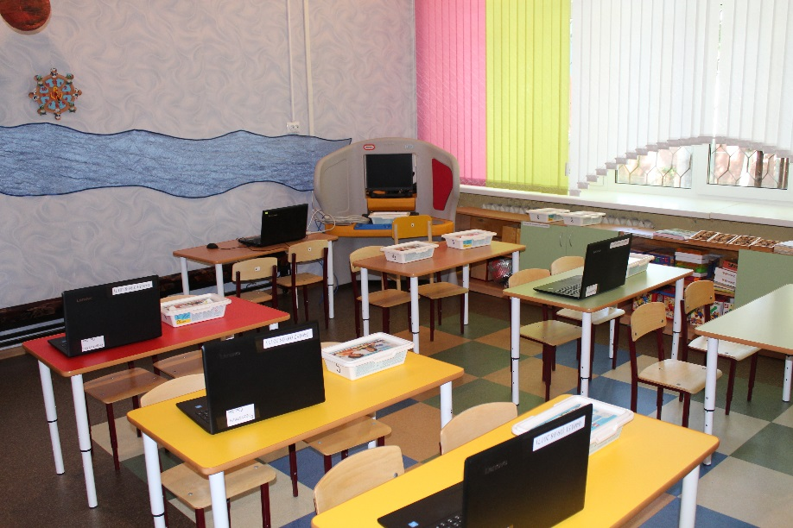
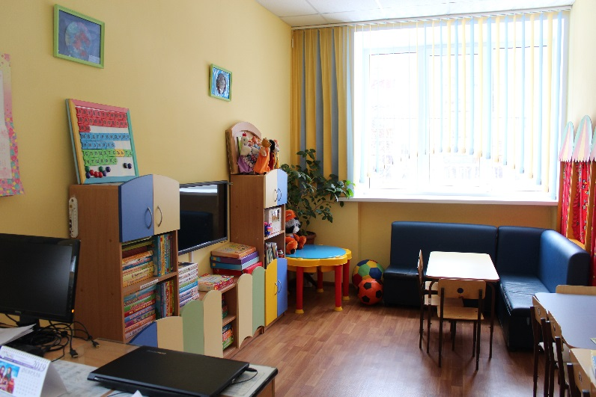
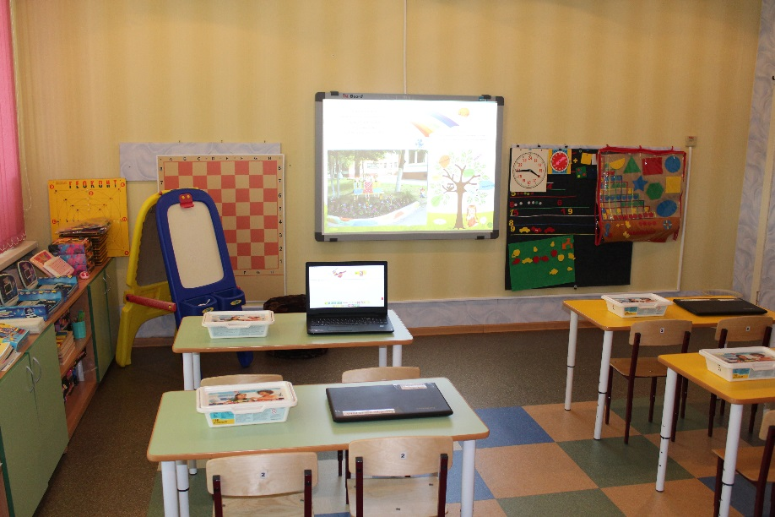
Кабинеты для познавательного развития детей
Кабинет экономики «Гнома –эконома»
Кабинет математики
и компьютерных игр
Кабинет педагога-психолога

Slide 13
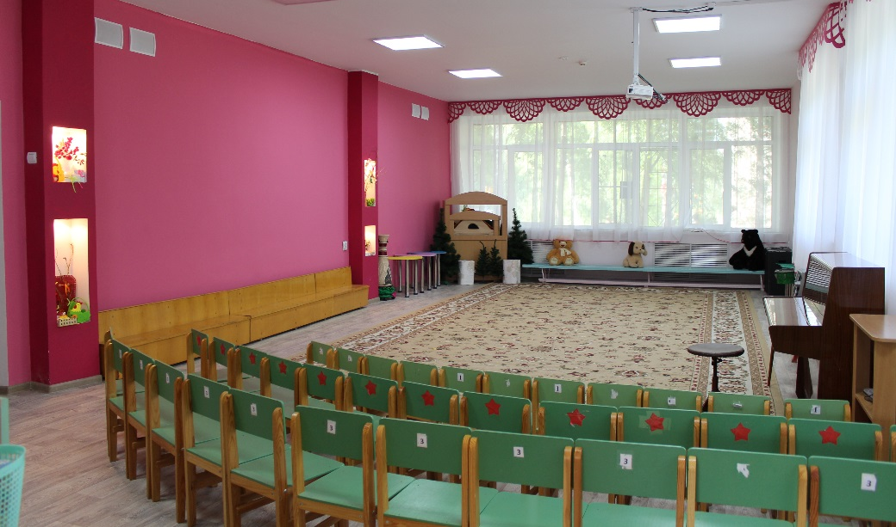
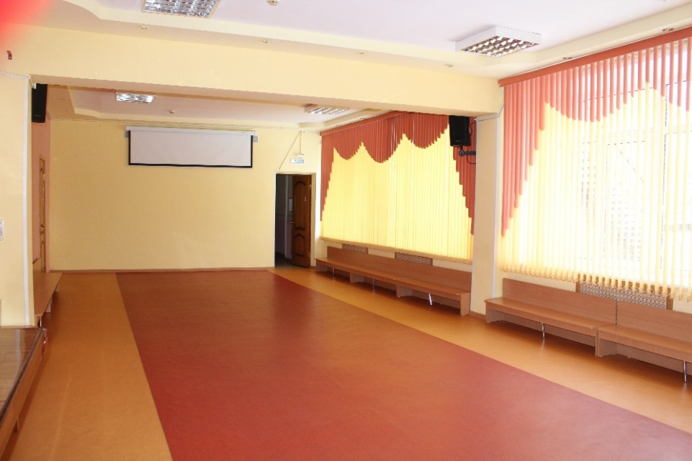
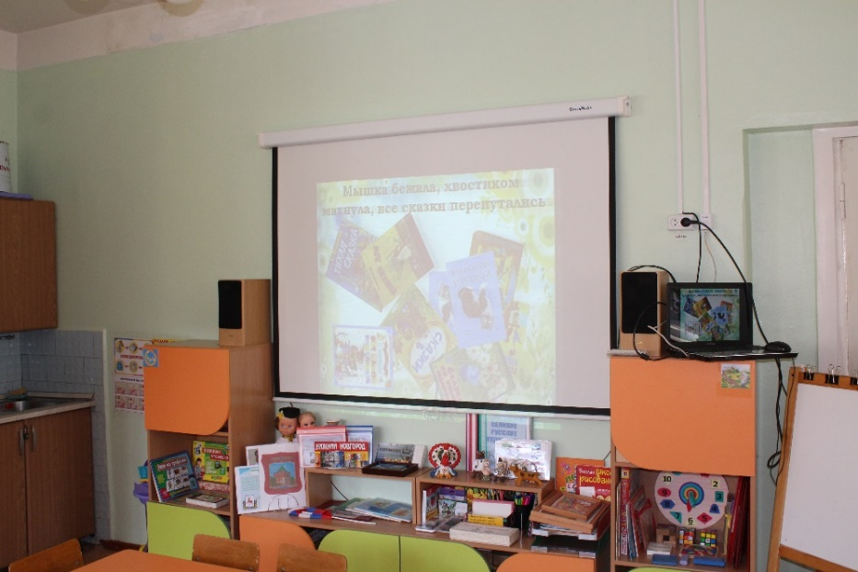
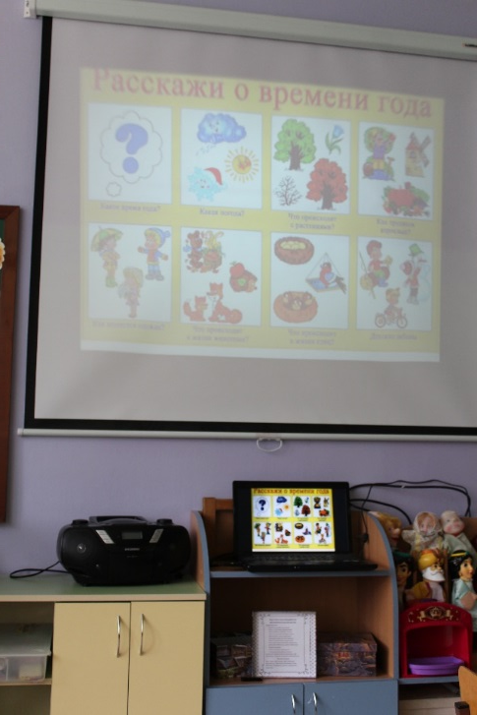
ЦОС для развития детей (1 здание)
Спортивный
зал
Музыкальный зал
Группы
МАДОУ

Slide 14
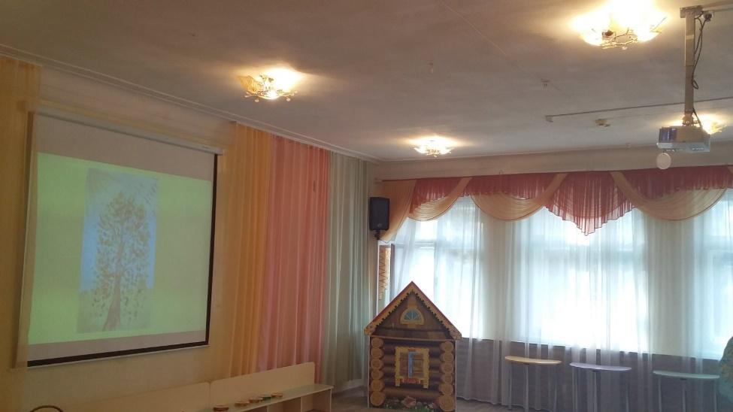
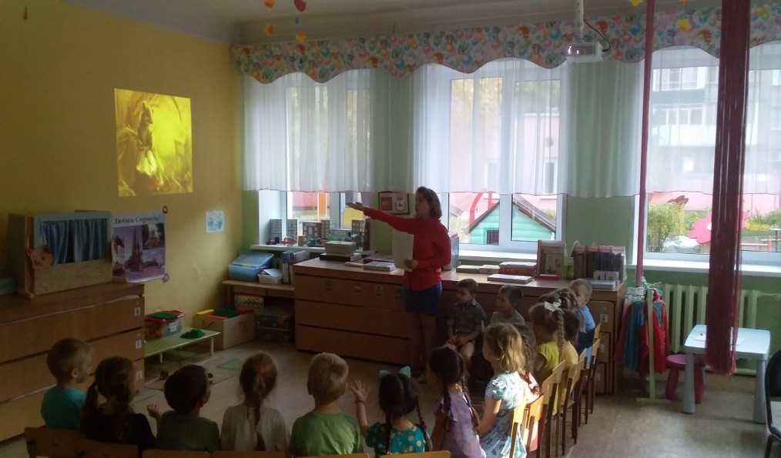
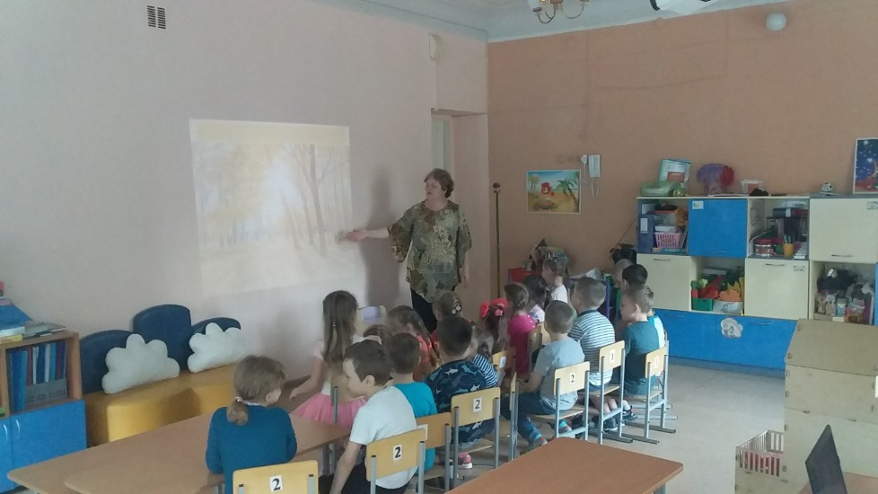
ЦОС для развития детей (2 здание)
Группы
МАДОУ
Музыкальный зал

Slide 15
Сравнительный анализ материально-технических условий с 2016 по 2020 г.
Наименование | 2016 | 2020
Компьютер | 5 | 10
Ноутбук | 5 | 17
Проектор | 2 | 10
Мультимедийная система | 2 | 1 интерактивная доска 9 мультимедийных досок
Тач - панель | 0 | 1
Веб -камера | 0 | 2
Выход в интернет из групп | 3 | 30
Многофунциональная техника (сканер-принтер-копир) | 1 | 4
Сенсорные световые столы | 2 | 15
Фото аппараты и видеокамеры | 2/1 | 3/2
Телевизионные панели | 0 | 3
Система «Безопасный детский сад» (уличные камеры и домофоная система) | 1 (2 камеры) | 2 (7 камер)
Камеры внутренней системы наблюдения | 0 | 3 (групповая, спальная и раздевальная комнаты)

Slide 16
Работа по направлению внедрения новых информационных технологий

Slide 17
Достижения педагогического коллектива (дистанционные конкурсы)
№ | Название конкурса | Год участия | Участники и победители
 | Муниципальный уровень
1 | Городской конкурс маскарадного костюма в рамках фестиваля «Горьковская Елка 2020» | 2020 | воспитатели Ситникова Л.В. и Вьюнышева Е.Н. (участие)
2 | Районный конкурс фотоколлажей среди педагогических работников общеобразовательных организаций Сормовского района «Мир образов наставничества», посвященный Дню Учителя | 2019 | воспитатель Галанина В.А. (победитель)
3 | Конкурс «Моя инициатива» | 2020 | Учреждение (победитель)
 | Региональный уровень
1. | Областной физкультурный конкура конспектов квеста «Как мы нашли здоровье» | 2020 | воспитатель Домачук О.В. (диплом 1 степени)
2. | Областной конкурс «Психологическое просвещение: Памятки для родителей» среди педагогов-психологов дошкольных образовательных учреждений города Нижнего Новгорода и Нижегородской области | 2020 | педагог-психолог Калсанова Л.Д. (диплом 3 место)
3 | Конкурс «Музыкальная палитра» среди дошкольных образовательных учреждений города Нижнего Новгорода и Нижегородской области | 2020 | музыкальный руководитель Киселева Ю.С. (благодарность за участие).
4 | Первый региональный конкурс среди педагогов дошкольных образовательных организаций «Педагог года -2019» | 2019 | Маслова А.В. (диплом 3 степени), Зеленцова С.П., Лаврентьева Н.А., Ситникова Л.В. (участники)
Всероссийский уровень
1. | Всероссийский конкурс «Лучший педагог по обучению основам безопасного поведения на дорогах». | 2019 | Воспитатель Домачук О.В. и зам.зав по ВМР Стеньшина Н.Е. (участие)
2. | Образцовый детский сад 2019 | 2019 | Победитель (Учреждение)

Slide 18
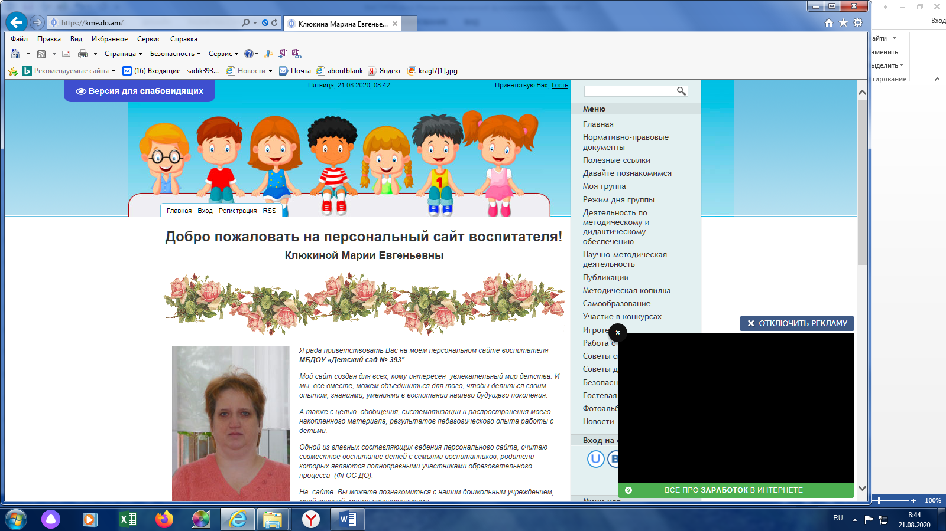
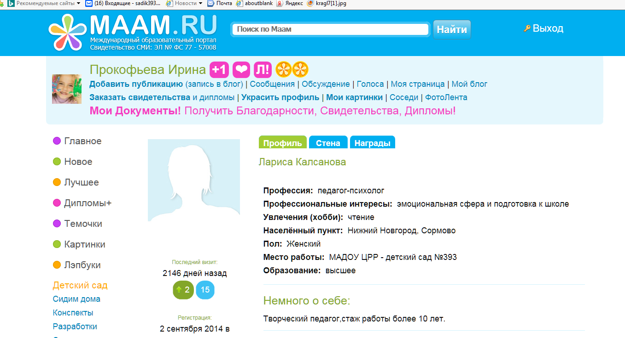
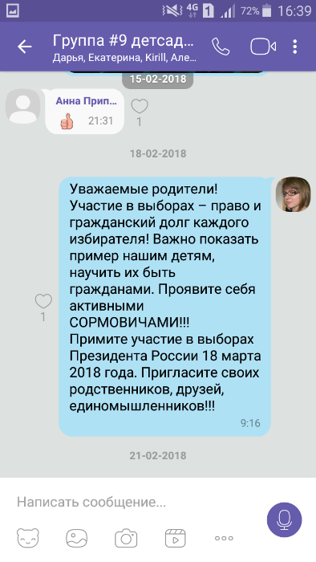
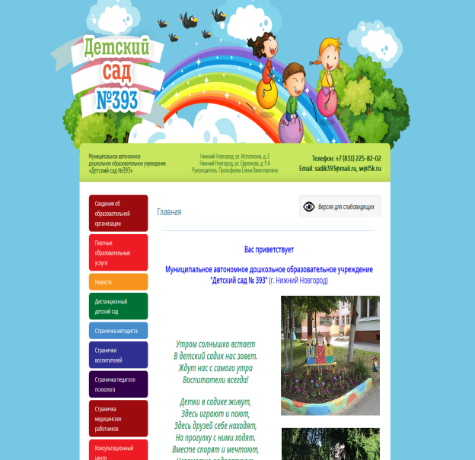
Информационная составляющая
собственные странички педагогов на сайтах МААМ, nsportal, на сайте учреждения, персональные сайты педагогов (на платформе kme.do.am)
электронные почты: для административного состава (sadik393@mail.ru), для педагогов (vospitateli393@mail.ru) и родителей dou393@mail.ru
сайт МАДОУ http://ds393.ru
родительские группы в viber
фонд компьютерных программ (Программа раннего обучения Kidsmart, movavi video editor, Project Touch (для тачпанели), WeDo Software (для робототехники), «Мерсибо» для ноутбуков или интерактивной доски), для дистанционного общения Zoom, Teams)

Slide 19
Взаимодействие с родителями (законными представителями) МАДОУ
225-82-02

Slide 20
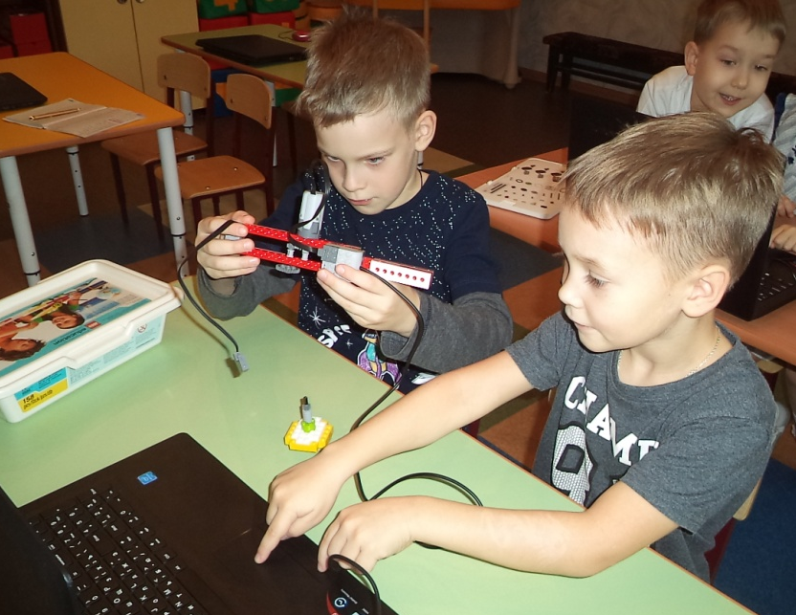
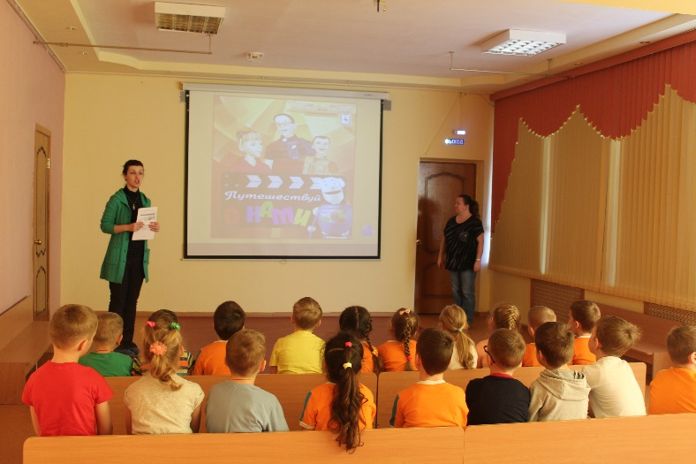
Формирование информационной культуры
Беседы и занятия с детьми на правильное отношение к гаджетам, компьютеру, времени для игр и доступу в сеть Интернет
Учет санитарно-гигиенических требований
Учет педагогических и психологических особенностей при разработке информационных продуктов

Slide 21
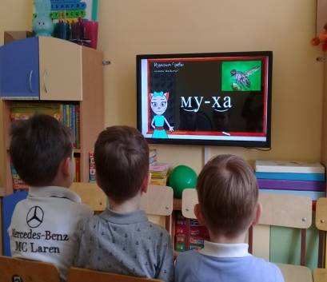
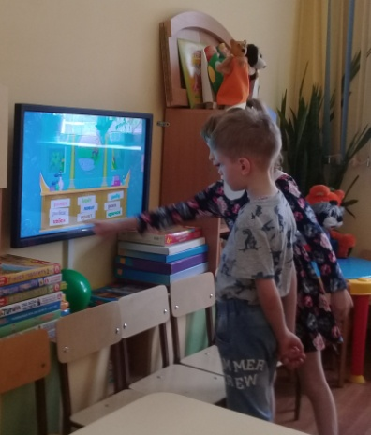
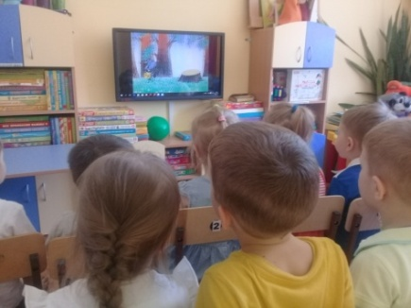
Методы и приемы работы с интерактивной Touch Paint панелью
Групповая работа
-показ развивающей и обучающей информации в виде иллюстраций, презентации, слайд-шоу, мультимедийных фотоальбомов и познавательных видеофильмов по тематике занятий
-закрепление полученных знаний
с использованием интерактивных игр,
онлайн-викторин, олимпиад, разгадывания кроссвордов
-создание совместных групповых рисунков
Индивидуальная работа
-диагностика познавательной и эмоциональной сферы с использованием игр и тренажеров
-коррекция эмоциональных проблем с помощью арт-терапевтических приемов изодеятельности

Slide 22
Мышка бежала, хвостиком махнула, все сказки перепутались

Slide 23
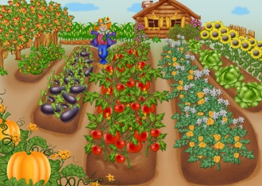
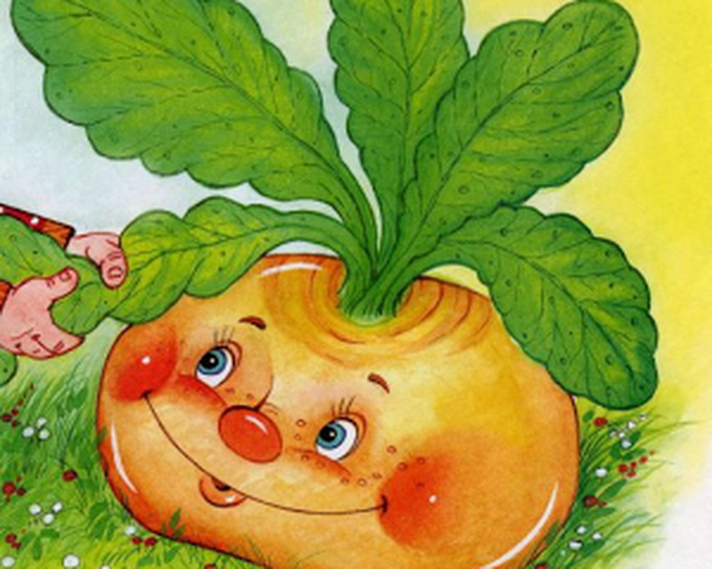
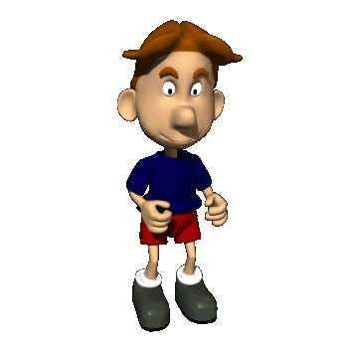
игра «Загадки с грядки»

Slide 24
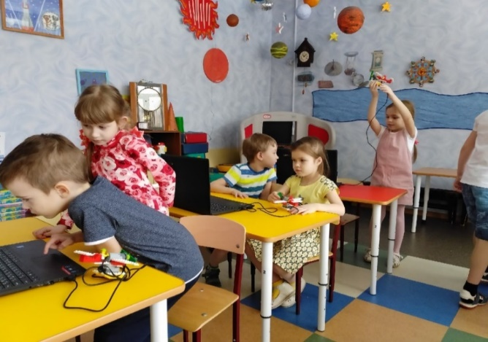
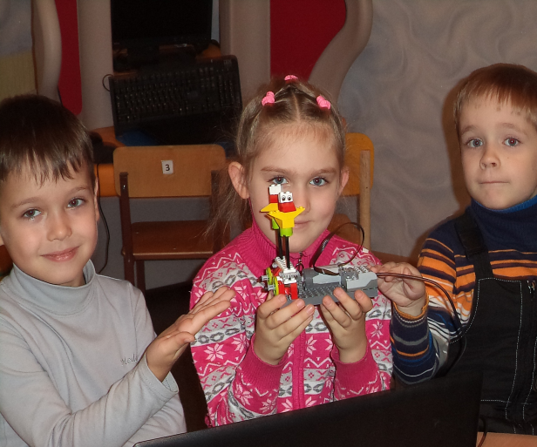
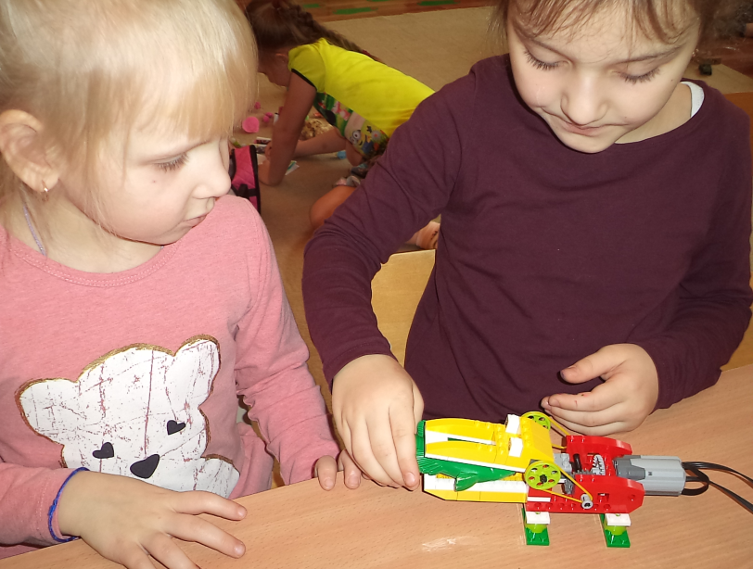
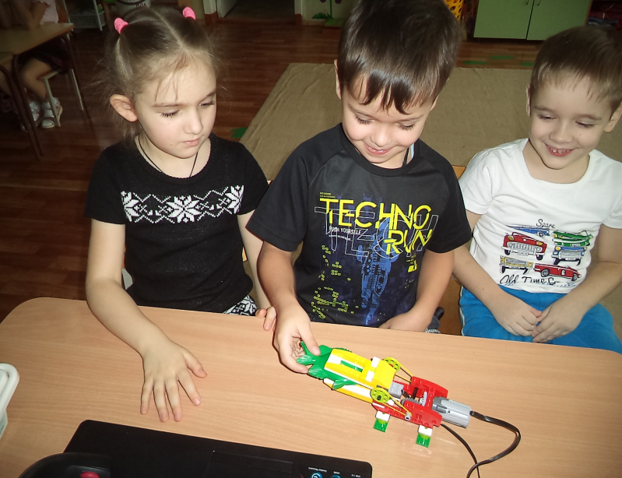
Организационное обеспечение реализации программы

Slide 25
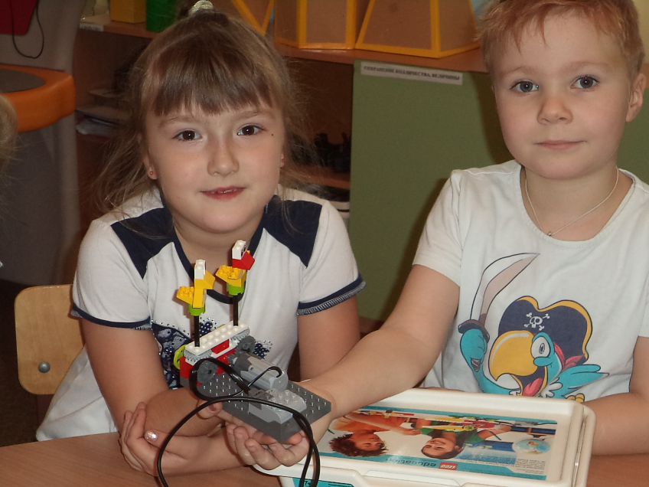
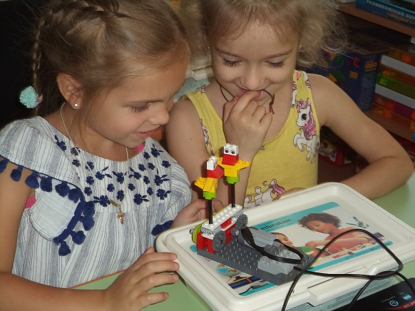
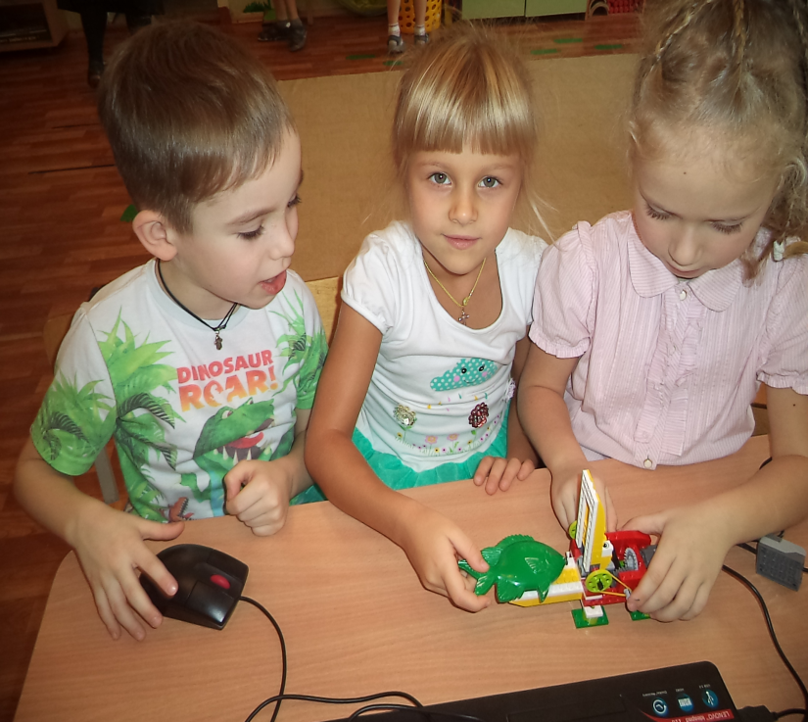
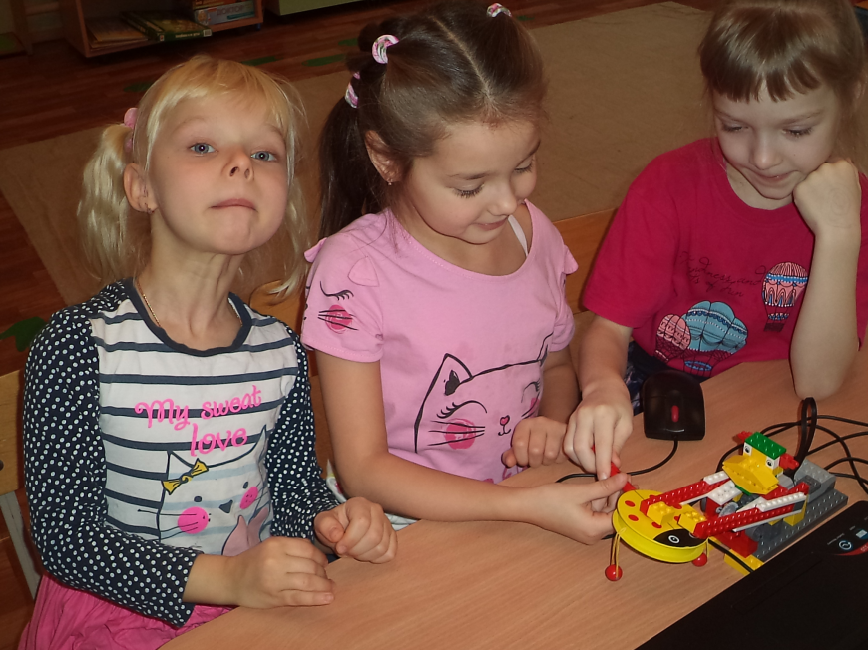
Забавные механизмы руками детей

Slide 26
Потенциал электронных материалов
Для воспитанника:
расширение возможностей построения образовательной траектории;
рост мотивации к обучению на основе индивидуальных образовательных траекторий;
доступ к современным образовательным ресурсам:
культура обращения с электронными устройствами.
Для педагога:
повышение качества мониторинга образовательного процесса;
формирование новых возможностей организации образовательного процесса;
создание новых условий для мотивации воспитанников при выполнении заданий
вырабатывание условий для повышения активности воспитанника в образовательном процессе;
возможность проектирования индивидуальной образовательной траектории воспитанника;
расширение образовательного предложения за счет сетевой организации процесса.
Для родителей:
расширение образовательных возможностей ребенка;
повышение прозрачности образовательного процесса;
облегчение коммуникации со всеми участниками образовательного процесса.
Для ДОУ:
повышение эффективности использования ресурсов за счет переноса части нагрузки на информационные технологии;
расширение возможностей образовательного предложения за счет сетевой организации процесса;
сближение коммуникации со всеми участниками образовательного процесса

Slide 27
Участие представителей родительской общественности МАДОУ в качестве слушателей на секции Городского совета отцов и Городского совета родителей.

Slide 28
Как преодолеть тревожность родителям в эпоху перемен
Тревога сопровождает нас в жизни довольно часто: ссора с друзьями, близкими, экзамены, какая-то незнакомая обстановка. Ощущение тревоги – это психологическая особенность человека.
Тревога бывает:
- ситуативная – возникает определенная ситуация, которая вводит нас в состояние тревоги и пока ситуация не будет разобрана, выйти из состояния тревоги будет сложно (например, ссора между супругами)
- личностная – это склонность человека к излишнему переживанию тревоги, являющаяся особенностью ЦНС. Если мы знаем об этой особенности человека, надо принимать ее как есть и по возможности помочь пережить это.
Дети по своей природе очень чувствительны и если родители находятся в состоянии тревоги, дети это очень чувствуют (школьники, например, плохо усваивают материал). Кроме того, если родители не в гармонии с собой, возникает состояние тревоги и, как следствие, начинается давление на ребенка, чего допускать нельзя.
Если говорить о профилактике тревожности, то нужно доверять ребенку, принимать таким, какой он есть, реально оценивать его возможности, не перебарщивать с нагрузкой, помогать, обязательно хвалить, когда у ребенка что-то получается.
К сожалению, в наше время много детей предоставлены сами себе, проводя время в тех или иных гаджетах. Для ребенка важно тесное взаимодействие с родителями. Нужно стараться больше проводить времени с детьми, много разговаривать, обсуждать все вопросы, чаще обнимать, целовать
Чтобы выйти из состояния тревоги, можно сделать упражнения:
- выполнить какое-то действие тем самым переключиться;
- регуляция дыхания;
- прогуляться, потанцевать, заняться спортом;
- не стесняться обращаться к специалистам!!!

Slide 29
Охрана жизни и здоровья детей
Состояние здоровья
Посещаемость
Заболеваемость
Вакцинация
Профилактика заболеваний

Slide 30
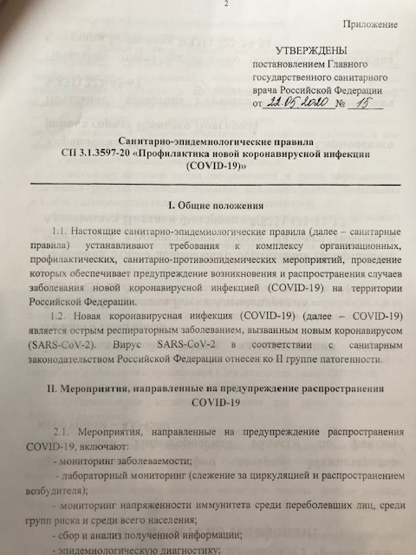
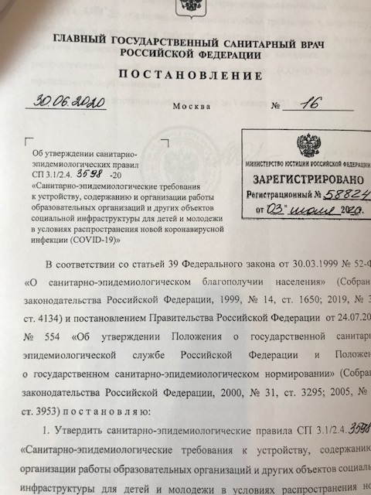
Профилактика коронавирусной инфекции

Slide 31
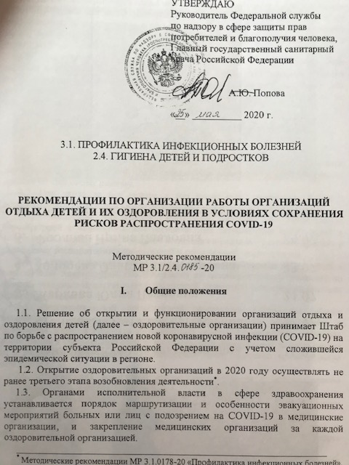

Slide 32
Меры профилактики заболеваний в МАДОУ
За каждой группой закреплено свое помещение групповой, состав сотрудников и детей, исключив ротацию (СП 3.1/2.4 3598-20).
Назначены ответственные за проведение термометрии в учреждении, повышенная температура тела выше 37.1 регистрируется в журнале.
Организовано ведение утреннего фильтра педагогами с обязательной термометрией и опросом родителей. Осуществляется ежедневный мониторинг посещаемости детей, выявление отсутствующих детей и причин отсутствия.
Созданы условия для соблюдения личной гигиены детьми и персоналом.
Соблюдаются графики проветривания (включая сквозное) и кварцевания помещений, коридоров и холлов.
Проводится ежедневная разъяснительная работа с родителями о необходимости: соблюдать масочный режим на территории МАДОУ, использовать антисептические средства для обработки рук, соблюдать социальную дистанцию не менее 1,5-2 метров. А также размещена информация в родительских уголках групп, стендах, сайте МАДОУ, демонстрация видеороликов на телевизоре в холле по профилактике коронавирусной инфекции, профилактике гриппа.

Slide 33
Установлены при входе в здание дозаторы с антисептическим средством для обработки рук – средство дезинфицирующее для рук и поверхностей DESO C9.
Ведется мониторинг состояния здоровья сотрудников с измерением температуры тела по показаниям в течение дня (данные заносятся в журнал 2 раза за рабочую смену).
Осуществляется ежедневная влажная уборка с применением дезинфицирующих средств вирулицидного действия всех помещений.
Исключено использование в группах ковровых изделий.
Организована работа персонала с использованием средств индивидуальной защиты.
В помещениях МАДОУ установлена разметка 1,5 м для соблюдения социальной дистанции.
Соблюдается график генеральных уборок помещений.
Исключены массовые мероприятия, не допускается объединение воспитанников из разных групп в одну группу, не допускается объединение детей из разных групп.

Slide 34
Памятка для родителей
В МАДОУ «Детский сад № 393» проводятся мероприятия по профилактике коронавирусной инфекции (СП 3.1.3597-20, СП 3.1./2.4.3598-20). На основании приказа департамента образования администрации города Нижнего Новгорода от 18.08.2020 № 430 «Об организации работы муниципальных дошкольных образовательных организаций в режиме свободного посещения» учреждение работает в режиме свободного посещения. Родителям детей, посещающих детский сад в этот период, необходимо:
Приводить ребенка в детский сад здоровым, с отсутствием признаков респираторных заболеваний, после болезни при наличии справки от врача (из поликлиники) с уточнением диагноза, длительности заболевания, сведений об отсутствии контактов с инфекционными больными.
Совместно с воспитателем и медперсоналом ежедневно вести утренний фильтр с обязательной термометрией, оценивая состояние здоровья своего ребенка.
Ограничить (минимизировать) контакты с родственниками, знакомыми людьми. Вместе с ребенком не посещать места скопления людей (магазины, аптеки и пр.).
При выявлении контактов с заболевшими коронавирусной инфекцией сообщить администрации детского сада и своевременно изолировать ребенка от детского коллектива.
При появлении симптомов респираторных и инфекционных заболеваний (повышение температуры тела, респираторные признаки, одышка, расстройство кишечника и др.) необходимо немедленно обратиться за медицинской помощью на дому без посещения медицинских организаций.
Строго соблюдать личную гигиену и меры профилактики, пользоваться антисептиками (имеющимися при входе в группу), и средствами индивидуальной защиты.
Находиться на территории учреждения в медицинской маске, носить маску правильно, защищая органы дыхания, соблюдать социальную дистанцию 1,5-2 м.
Рекомендуется минимальное количество времени родителям (законным представителям) находиться на территории учреждения, не заходить в здание, на прогулочный участок группы, не гулять по территории, не посещать спортивную площадку, участки других групп и т.п., соблюдать групповую изоляцию.
Своевременно сообщать о причине отсутствия ребенка в детском саду по телефонам 2255629 (1 здание), 2731986 (2 здание).
Помнить, что сохранение здоровья воспитанников – общая коллективная ответственность работников МАДОУ и родителей (законных представителей).

Slide 35
Работа с детьми в 2020-2021 уч. году
План участия в конкурсах
Название и уровень конкурса
Международный и всероссийский уровень Международнывй день энергосбережения ( группы №15,6,8,10) Международный конкурс детского творчества «Красота Божьего мира» (группы (13,9,5) Старшая и подготовительная группа. Всероссийский конкурс по ОБЖ «Безопасная осень» Направленность – формирование представлений об опасностях окружающего мира и, умения правильно вести себя в опасных ситуациях, с целью сохранения жизни и здоровья http://www.coikonkurs.ru/ Старшая и подготовительная группа. Международный детский конкурс «Мечтай! Исследуй! Размышляй!» 1 тур Направленность – общеинтеллектуальная http://www.coikonkurs.ru/ Средняя группа Международный детский конкурс «Мечтай! Исследуй! Размышляй!» 1 тур Направленность – общеинтеллектуальная http://www.coikonkurs.ru/ Младшая группа Международный детский конкурс «Мечтай! Исследуй! Размышляй!» 1 тур отдыха http://www.coikonkurs.ru/
Районный уровень Районный шахматно-шашечный турнир (группы №7,14,9,5,13) Районные физкультурные соревнования «Веселые старты» (группа №14) Районный песенный фестиваль «Сормовские соловушки-2021» (группы №7,14,9,5,13) Районный смотр – конкурс «Юные знатоки дорожного движения» ( группа №7)
Областной уровень Фестиваль – конкурс «Веселый день дошкольника» (группы №7,9,5,14,13) Городской конкурс Нижегородской Епархии "Моя мамочка - ангел« (группы № 15,13,14,6,8,10,9,5,7) Уровень МАДОУ «Зимний участок» ( все группы) День Победы – (все группы) «Цветники» (все группы)

Slide 36
Детские праздники и развлечения:
осенние развлечения
праздник Новый год
Праздник мам
Весенние развлечения
Выпуск детей в школу
Праздник детства к 1 июня
Коллективный просмотр занятий по образовательной области «Физическое развитие» с детьми старшего и младшего дошкольного возраста (гр. №10 гр. №9).
Коллективный просмотр занятий по области «Познавательное развитие» с детьми младшего и старшего дошкольного возраста (гр.№13,14).
Дистанционный детский сад:
Консультации, рекомендации
Дистанционные конкурсы
Игры, упражнения для детей

Slide 37
Педагогическим коллективом на основании проблемного анализа состояния здоровья воспитанников и педагогической деятельности и в соответствии с ООП и ФГОС ДО определены следующие задачи и пути их реализации.
Задачи: | Пути их реализации
1. Создавать условия, обеспечивающие охрану жизни и здоровья детей, предупреждение детского травматизма через формирование осознанного отношения к своему организму. | 1. Повышение уровня материально – технического обеспечения в группах по физическому развитию у дошкольников. 2. Использование в педагогическом процессе современных технологий (ИКТ, моделирование, здоровьесберегающие технологии, проектной деятельности). 3. Организация работы по ознакомлению со строением человеческого организма и формированию основ здорового образа жизни детей и профилактике детского травматизма. 4. Учёт особенностей развития и здоровья воспитанников при реализации индивидуально – дифференцированного подхода при проведении образовательной работы с детьми. 5. Повышение профессионального мастерства педагогов по вопросам использования современных технологий и форм организации в физическом развитии. 6. Участие воспитателей и воспитанников в конкурсах и фестивалях по физическому развитию. 7. Активизация работы с родителями через организацию совместных мероприятий, деятельности сайта, консультационно - информационной работы специалистов и воспитателей, открытых просмотров занятий, семинаров-практикумов. 8. Учет случаев травм во время образовательного процесса в журнале травматизма.
2. Формировать у дошкольников эмоционально-ценностное отношение к истории, культуре и традициям своей Малой Родины, городу в рамках проектной деятельности. | 1. Повышение уровня материально – технического обеспечения в группах по познавательному развитию воспитанников. 2. Использование в образовательном процессе технологии проектной деятельности. 3. Повышение профессионального мастерства педагогов в вопросах познавательного развития с помощью консультаций, тренингов, открытых просмотров занятий, участия в конкурсах, форумах и вебинарах по познавательному развитию. 4. Организация работы с родителями через организацию деятельности сайта, консультационно- информационной работу специалистов и воспитателей. 5. Обеспечить вовлечение детей и родителей в проектную деятельность по патриотическому воспитанию к 800-тию г. Н. Новгорода

Slide 38
Профилактика травматизма в осенний период

Slide 39
Уважаемые родители на основании инструкции №70 МАДОУ «Детский сад №393» по организации охраны жизни и здоровья детей во время пребывания в детском саду в осенний период напоминаем Вам об ответственности за жизни и здоровье детей и обращаем Ваше внимание, что в осенний период необходимо:
1. После длительного отсутствия, летнего отдыха провести беседы с детьми о соблюдении правил поведения в детском саду, правил общения с детьми, совместных игр, послушания, взаимодействия со взрослыми и детьми.
2. Соблюдайте дома режим, рекомендованный детям определенного возраста.
3. Во избежание возникновения желудочно-кишечных заболеваний в осенний период необходимо особенно тщательно выбирать и обрабатывать продукты, особенно овощи и фрукты.
4. Приводить и забирать ребенка из детского сада имеют право только законные представители, по Вашему заявлению могут забирать и совершеннолетние родственники. Воспитатель должен знать всех лиц, кому родители поручают забрать ребенка, заранее договорившись и познакомившись с ними по представлению родителей.
5.Строго соблюдаем пропускной режим и инструкцию по использованию ключей доступа на территорию и в учреждение.
6. Нужно строго следить, чтобы дети не ели и не брали в рот незнакомые растения, ягоды, грибы, траву. Рассказывать о правилах безопасного поведения и личной гигиены: объяснять детям, что съедобные плоды едят только в мытом виде.
7. В целях сохранения здоровья, предупреждения заболеваемости избегать мест массового пребывания людей.
8. С наступлением холодного дождливого периода необходимо:
Ø одевать детей в соответствии температурными условиями, не допускать переохлаждения или перегревания организма детей и перед началом отопительного периода при понижении температуры воздуха в помещении ниже 18-20 градусов С надевать на детей утепленную одежду.
Ø детям иметь запасные вещи;
Ø постоянно следить за температурным и воздушным режимом, за изменениями погоды;
Ø во время прогулки не допускать намокание детской одежды и обуви;
9. Приводить ребенка в детский сад здоровым. Своевременно сообщать о возникновении инфекционного заболевания. 10. Соблюдать правила пожарной безопасности. До наступления отопительного сезона, при включении дополнительного обогрева с помощью масляных и других обогревателей, разрешенных к применению, неукоснительно соблюдать правила противопожарной безопасности.
Помните! Ребенок берет пример с вас – родителей! Пусть ваш пример учит дисциплинированному поведению ребенка на улице и дома, на природе и на море… Старайтесь сделать все возможное, чтобы оградить детей от несчастных случаев!

Slide 40
Родители (законные представители) обязаны передавать ребенка ЛИЧНО ВОСПИТАТЕЛЮ.
Забирать ребёнка из детского сада обязаны Родители. В случае, когда ребенка забирают близкие родственники или посторонним лицам забирать ребёнка можно только на основании доверенности от родителей, заверенной нотариусом.
Ребёнок должен знать свой адрес, фамилию, имя, отчество родителей и их телефон.
КАТЕГОРИЧЕСКИ ЗАПРЕЩАЕТСЯ ПРИНОСИТЬ В МАДОУ:
-острые, режущие, стеклянные предметы, драгоценности (золотые украшения, мобильные телефоны, ножницы, ножи, булавки, гвозди, баллончики с распылителями, гайки, шурупы, батарейки…). В противном случае ДОУ не несет ответственности за сохранность изделий и жизнь и здоровье детей;
-мелкие предметы (бусинки, пуговицы, монеты и т.д.);
-таблетки (лечение ребёнка проводится дома, под наблюдением врача);
-запрещается ношение в детском саду пляжной обуви, без задников (шлёпанцы), так как они травмоопасны и вредят здоровью детей;
BO ИЗБЕЖАНИИ ОТРАВЛЕНИЙ У ДЕТЕЙ ЗАПРЕЩАЕТСЯ:
- приносить в детский сад из дома еду, угощения и напитки;
-приносить во время празднований Дней рождений детей в детский сад кондитерские изделия, содержащие масляные и безейные крема;
-приносить в детский сад и ограничить дома употребление жевательной резинки.
Если у ребёнка накануне прихода в детский сад были проблемы со здоровьем (температура, рвота, расстройство желудка, высыпания и т.д.), необходимо обязательно ставить в известность воспитателя и медицинскую сестру.
Детский сад - для посещения здоровых детей! Больным детям детский сад посещать запрещается во избежание распространения инфекции среди детского коллектива.

Slide 41
Организация взаимодействия с МЦБ МУГ
С 01.10.2020 года бухгалтерское обслуживание финансово-хозяйственной деятельности учреждения будет осуществлять Сормовский филиал МБУ «МЦБ МУГ»
Документы для родителей будут производить специалисты отдела бухгалтерского учета нефинансовых активов (справки, учет родительской платы, ведение выплатных дет и начисления и пр., адрес ул. Энгельса, дом 2)
Взаимодействие будет осуществляться через делопроизводителя дошкольного учреждения в сроки установленные регламентом.

Slide 42
Отчет о расходовании денежных средств
Бюджетные средства - Субсидия автономным дошкольным образовательным учреждениям на финансовое обеспечение муниципального задания за счет областного бюджета:
1. Оборудование (статья 310312)
- ООО «Версона» детская мебель (шкаф для пособий -5 шт., шкаф для пособий № 2-1 шт.);
- ИП Овсянников А.В. детская мебель (кукольный спальный уголок, парикмахерская);
- ООО «Саксес НН» костюмы праздничные детские -20 шт., костюм «Рыбка» 1 шт.;
- ИП «Матвейчев А.К.» композиция уличных фигур к 75-летию Победы и 9 мая;
- ООО «Парус» оборудование для ИКТ -проектор Vivitek-6 шт., МФУ лазерный Canon-1шт., колонки SVEN, ламинатор А4, валы 2 шт., телевизор Supra-2 шт.;
- ИП «Котляр Т.В.» цифровое пианино Kurzweil M230 WH с банкеткой, стойка микрофонная «Журавль» -2 шт., вокальная радиосистема с ручным передатчиком и проводом Sennheiser XSW 1-825;
- АО «Матвейчева С.В.» композиции уличных фигур «Светофор», Незнайка и его друзья», «Домики», «Регулировщик- мальчик»;
-АО «Хохломская роспись» гарнитур детской мебели (уголок конструктора), гарнитур мебели (тумба для пособий «Курочка»), стул детский «Дружок» -25 шт.;

Slide 43
2. Материалы (статья 346500).
- ООО «Самсон НН» канцтовары (альбомы д/рис.-40 шт., блокнот д/рис.-100 шт., бумага писчая-50 шт., бумага цветная-40 шт., гуашь-40 шт., 4а для лепки-15 шт., карандаш чернографитный-50 шт., карандаши цветные-120 шт., картон белый-40 шт., картон цветной-120 шт., кисть-200 шт., клей ПВА-90 шт., клей-карандаш-110 шт., клейкая лента упаковочная-20 шт., клейкая лента канц.-2 шт., коррек. жидкость-20 шт., краски акварельные 50 шт., магниты малого диаметра-20 шт., ножницы Пифагор-10 шт., папка-конверт с кнопкой-40 шт., папки-файлы-20 шт., пластелин мягкий-60 шт., пленки-заготовки д/ламенирования-4 шт., резинка стир.-10 шт., ручка шариковая-1 уп, скоросшиватель пластиковый-40 шт., тетрадь-40 шт., фломастеры-50 шт., цветная бумага 2-стор.-155 шт., цветная бумага барх.-20 шт.);
- ИП «Паксеева Е.С.» покупка тонера для картриджа и барабана;
- ИП «Прусакова И.В.» канцтовары (альбом д/рисования-490 шт., бумага «Светокопия» -50 шт., карандаши цветные-204 шт., клей ПВА-15 шт., клей-карандаш-20 шт., краски-154 шт., папки-файлы-3 шт., пластилин -190 шт., скобы-20 уп., скоросшиватель пластиковый- 20 шт., фломастеры Пифагор – 4 шт.);
- ООО «Мастерская Сереброва» музыкальные инструменты (музыкальный конструктор «Волшебник»-1 шт., ложка станке-7 шт., ложки веерные-3 шт., ложки веерные «пятерка»-2 шт., трещотка пластинчатая «малютка»-2 шт., погремушка большая-3 шт., рубель с двумя резонаторами-2 шт., хлопушка-1 шт., кастаньеты-3 пары, тамбурин деревянный-1 шт., мешок для инструментов- 1 шт.);
-ИП «Вяльдина С.В.» музыкальные инструменты и игрушки (барабан-7 шт., бубен-6 шт., ложка расписная-10 шт., колотушка колокольчик-8 шт., молоточек игровой музыкальный-10 шт., треугольник музыкальный-5 шт., мольберт двухсторонний детский-1 шт., набор Салон красоты Диана»-1 шт., мебель для кукол Газовая плита-1 шт., набор Супермаркет-1 шт., набор Механик-2 шт., игровой набор Магазин-2 шт., игровой набор Пост ДПС-1 шт., «Автовокзал, заправка, автосервис-1 шт., игровая ширма-4 шт., автомобиль «Такси»-1 шт., игровой набор Военная часть-1 шт., игровой комплект «Кроватка с мяг. Корз-1 шт.);
- ООО «Бриз ПК» чехол для песочницы сложной формы-10 шт., флажки на ленте -12,0 пог.м.;
- ООО «КТ «ЕНОТ» баннер к 9 мая- люверсы, макет;

Slide 44
Бюджетные средства (иная субсидия на приобретение оборудования в рамках развития МТБ)
-ООО «ВЕС НН» шкаф холодильный Капри -2 шт. на сумму 83000 рублей.
-ООО «ВЕС НН» стиральная машина с сушкой Daewoo-1 шт., стиральная машина Daewoo -1 шт. на сумму 94900 рублей;
- ООО «ВЕС НН» Холодильник САРАТОВ 452 КШ-122/15 - 17790 рублей;
- ООО «ВЕС НН» электроплита 4-х комфор. ЭП-4П (0,12 конфорки) без духовки – 45900 рублей;
- ООО «ВЕС НН» машина картофелечистительная МКК-150-01 - 54000 рублей.
-ООО «ОКНА НТС» текущий ремонт по замене деревянных окон блоков на пластиковые в группы № 1,3,9,12,14,15 на сумму 99900 рублей;
-ИП «Шипунов Б.Г.» текущий ремонт по замене линолеума в музыкальный зал здания № 2 на сумму 90100 рублей.

Slide 45
Внебюджетные средства
-ИП «Баранова О.А» спецодежда для поваров - на сумму 12000 рублей (халат Кружева, костюм мед Вера-4 шт., халат Николь, колпак повар ТС, колпак повар бязь, брюки ТС-3 шт., халат бязь-4 шт.);
- ИП «Козлова А.С.» для ремонта уличных веранд - доска 40*150*3000, брус 100х100х3000 на сумму 14784 рублей;
- ООО «РИАЛ-СТРОЙ» жалюзи вертикальные в кабинет математики, в группы № 13 и №15 - 8 шт. на сумму 22743 рублей;
- ООО «АРП-НН» - проведение сети интернет во все помещения 1 и 2 зданий- многожильный UTP-кабель, коммутатор TP-LINK, кабельный канал, крепежи, стяжки, дюбеля, буры - на сумму 45 424 рублей;
- ООО «ВИКАР-НН» краска ПФ в ассортименте, эмаль в ассортименте на сумму 49996 рублей;
- ИП Козлова А.С. мягкий инвентарь (детское постельное белье, полотенца) 38346 рублей;
- ИП Козлова А.С. посуда для детского питания 31393, 60 рублей;
- ИП Козлова А.С. моющие средства 21424 рублей.

Slide 46
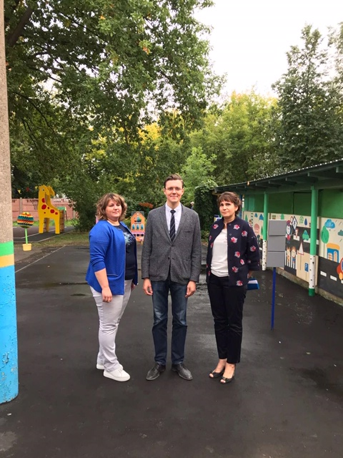
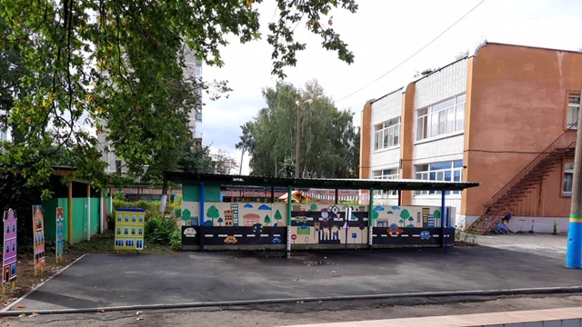
Спонсорская помощь МАДОУ - шкаф для посуды с сушилкой, шкаф для посуды с полкой, тумба под мойку, тумба под посуду- 4 штуки (1,6,8,9 группы).
Победа проекта МАДОУ «Городок дорожных Знаек» в конкурсе «Моя инициатива» - укладка асфальтового покрытия 78 кв.м 49000 рублей.

Slide 47
Решение
Выбрать председателем родительского совета МАДОУ Кудрявцеву Я.В.
Выбрать представителя от родителей в состав комиссии по урегулированию споров Железнову Т.В.
Принять план работы родительского совета в 2020-2021 уч. году.
Родителям соблюдать меры профилактики коронавирусной инфекции и других инфекционных заболеваний.
Принять к сведению информацию о направлениях работы с детьми в 2020-2021 уч. году, об участии в конкурсах.
Провести инструктаж с родителями воспитанников об ответственности за жизнь и здоровье детей, по профилактике травматизма в осенний период.
Организовать взаимодействие родителей с Сормовским филиалом Межотраслевой централизованной бухгалтерии муниципальных учреждений города.
Принять к сведению отчет МАДОУ о расходовании денежных средств.

Slide 48
